Slide 1
Random Forest
Detecção de Área Queimada — Imagens Landsat 8/9
Ryan Alves · Matheus Sales · Pedro · Abner

Slide 2
Pipeline

Slide 3
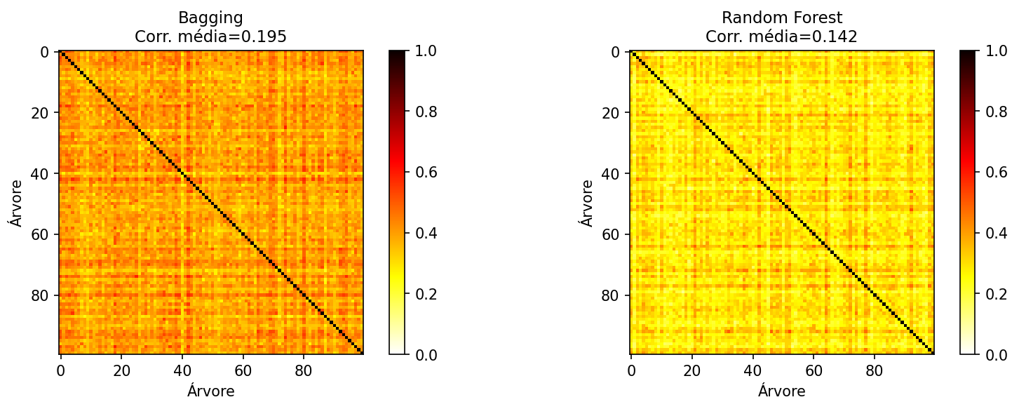
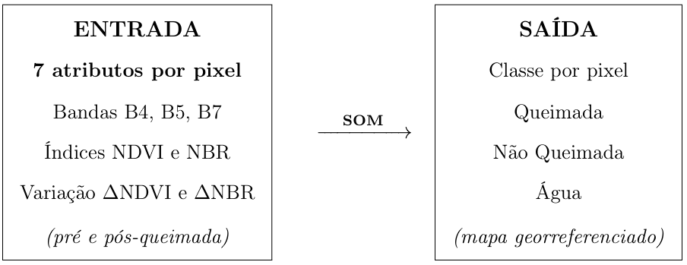
Random Forest
O Random Forest combina centenas de árvores de decisão:
• Cada árvore aprende com uma amostra de pixels e atributos aleatórios
• A baixa correlação entre árvores garante que os erros se cancelem
• Saída: probabilidade de queimado (0–1) para cada pixel

Slide 4
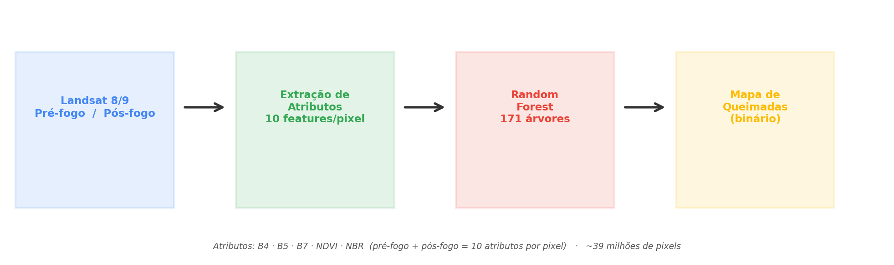
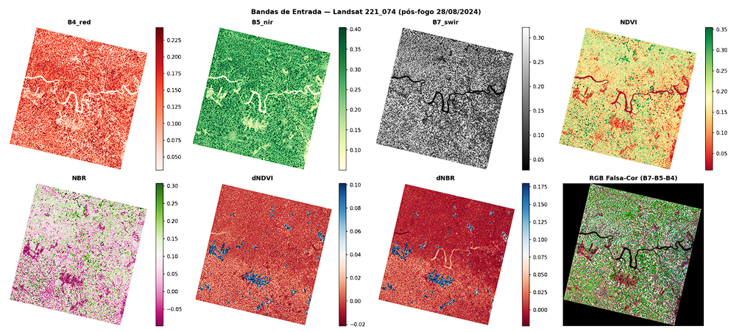
Entradas

Slide 5
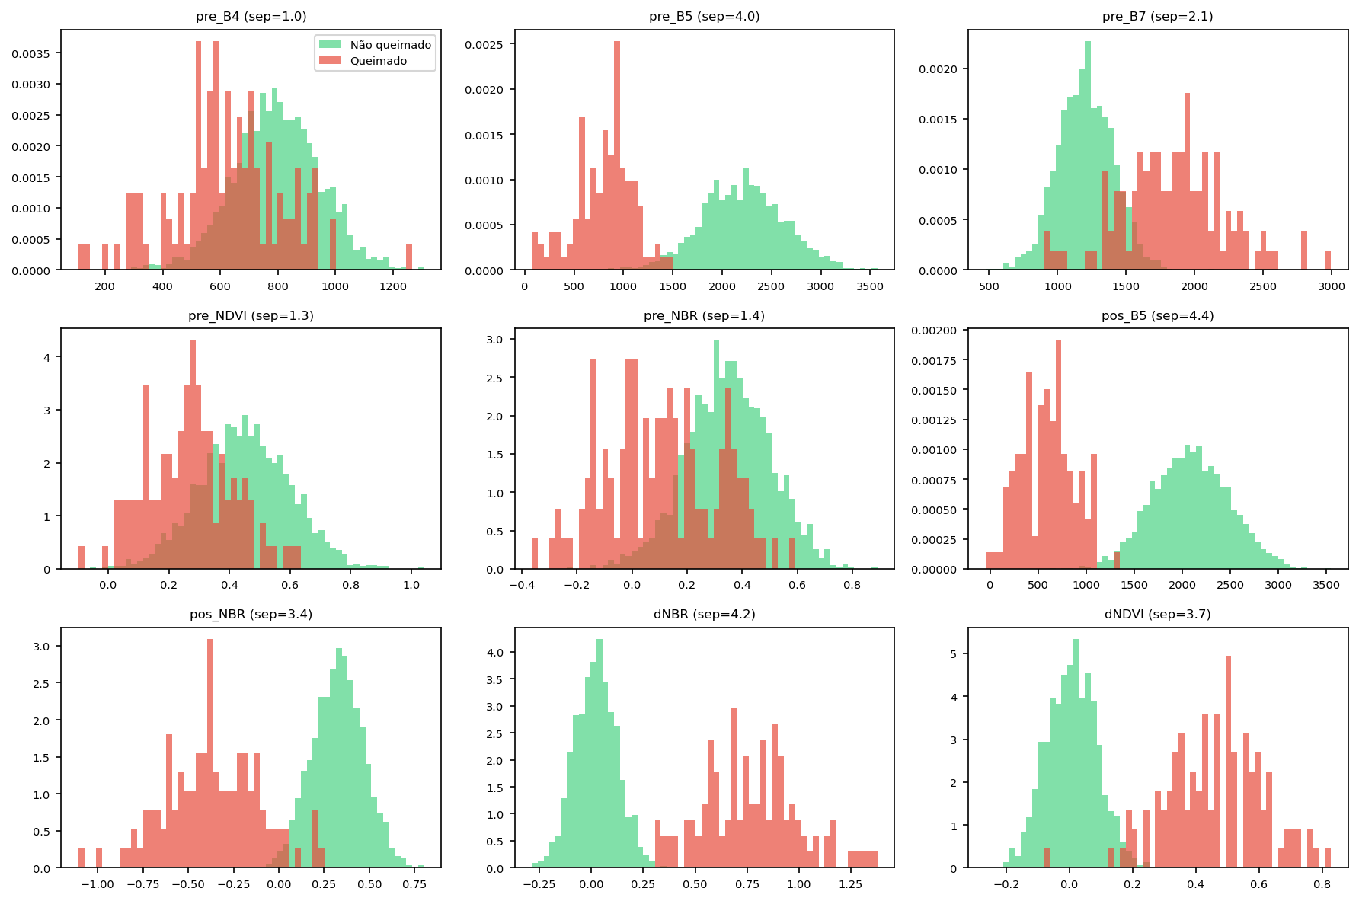
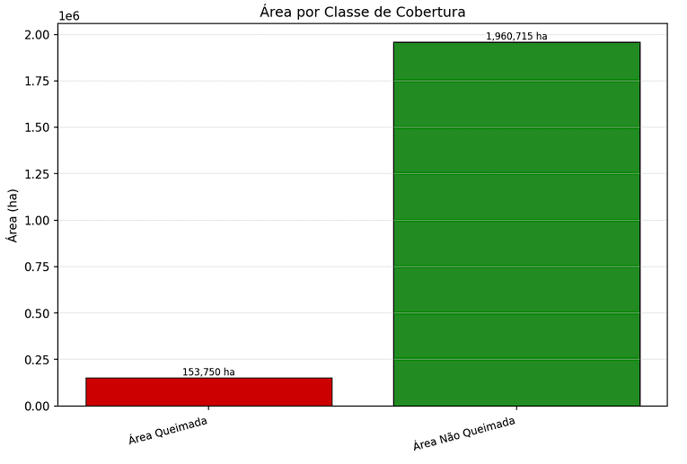
Entradas

Slide 6
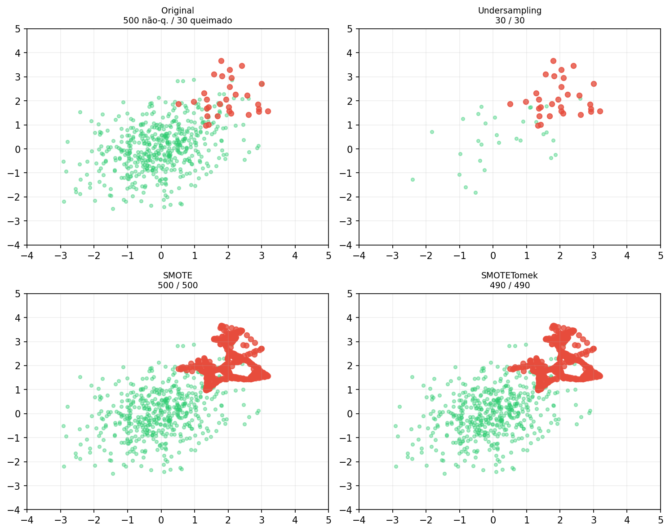
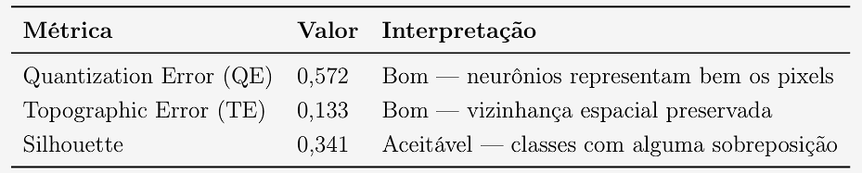
Dados desbalanceados
4–8% dos pixels são queimados → modelo aprende a ignorar a minoria
4 estratégias testadas: class_weight · Undersampling · SMOTE · SMOTETomek

Slide 7
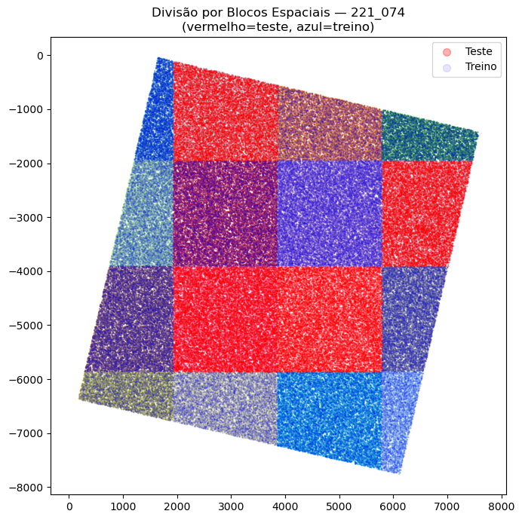
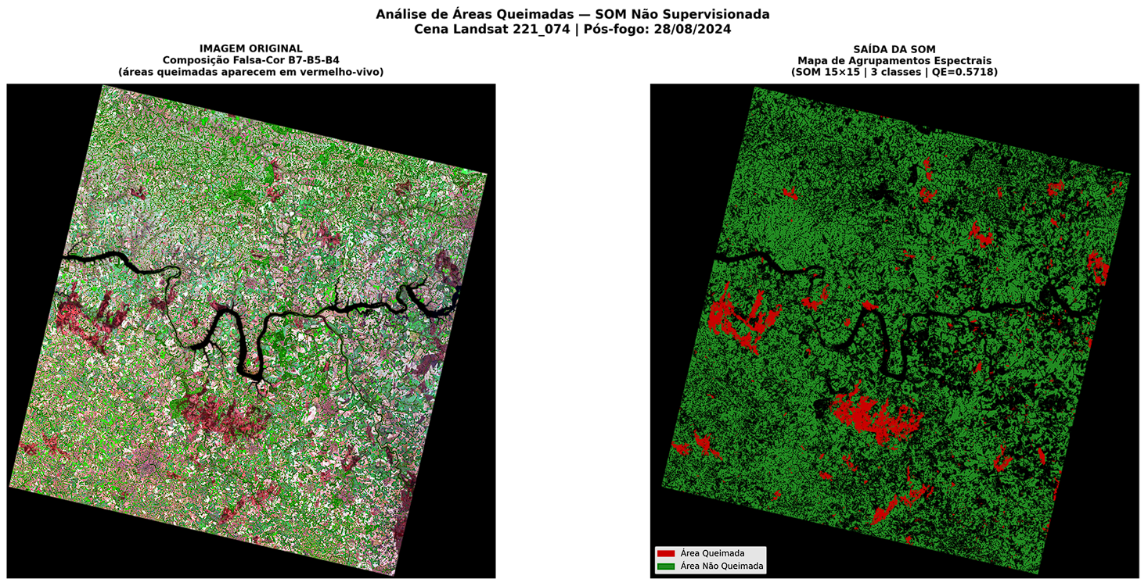
Validação por Blocos Espaciais
Pixels vizinhos são altamente correlacionados — divisão aleatória infla métricas
Solução: grade 4×4 (16 blocos); 4 blocos (~25%) reservados para teste

Slide 8
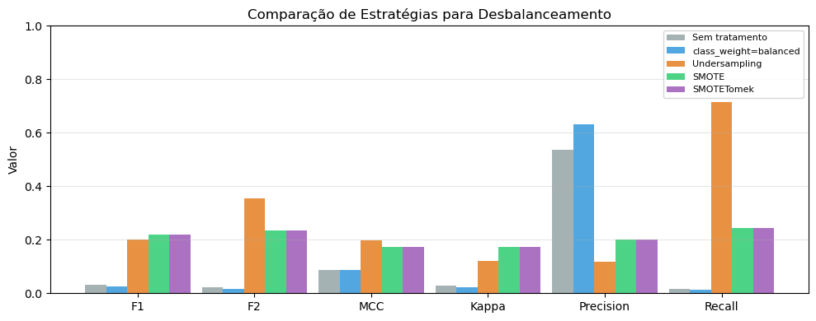
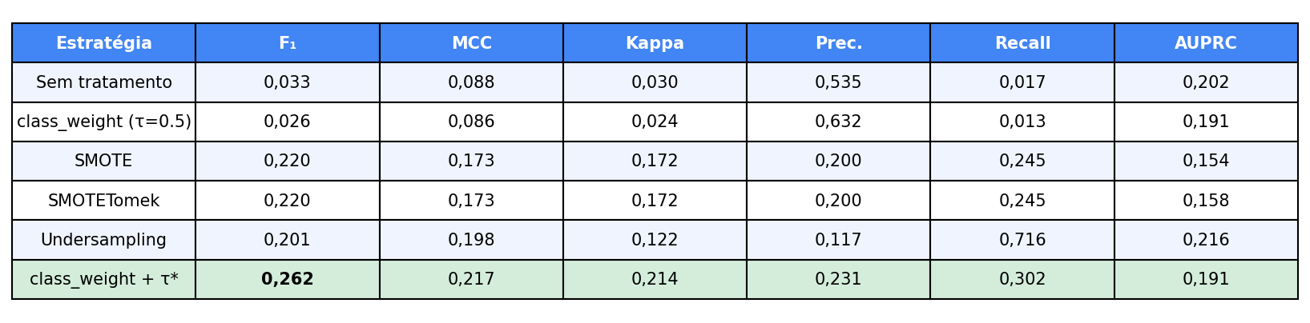
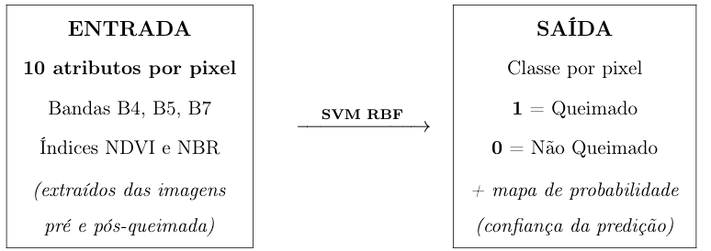
Estratégias de Desbalanceamento

Slide 9
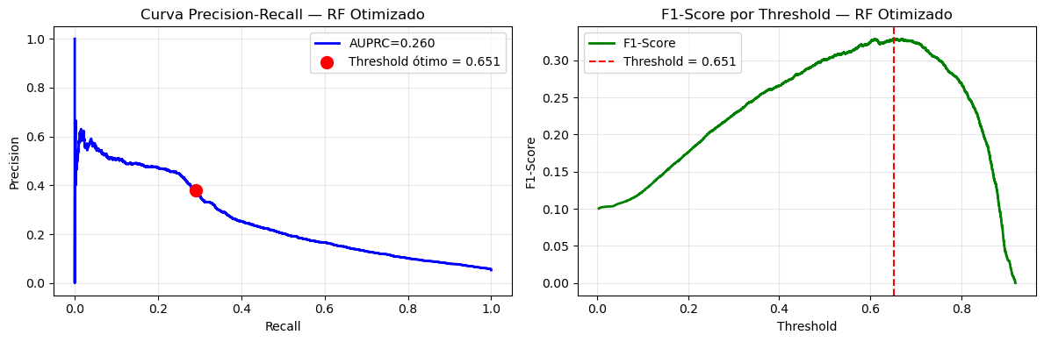
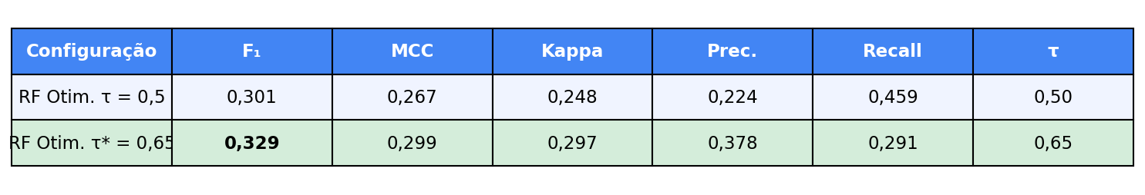
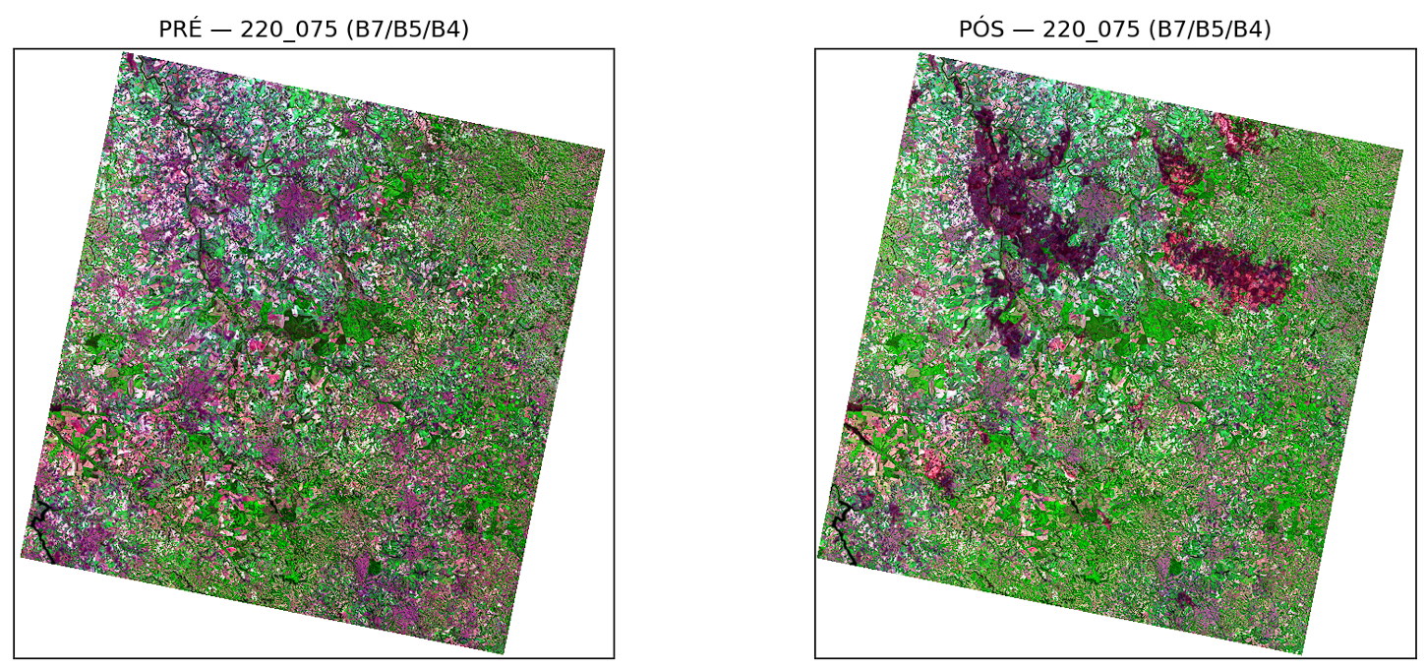
Otimização do Limiar de Decisão

Slide 10
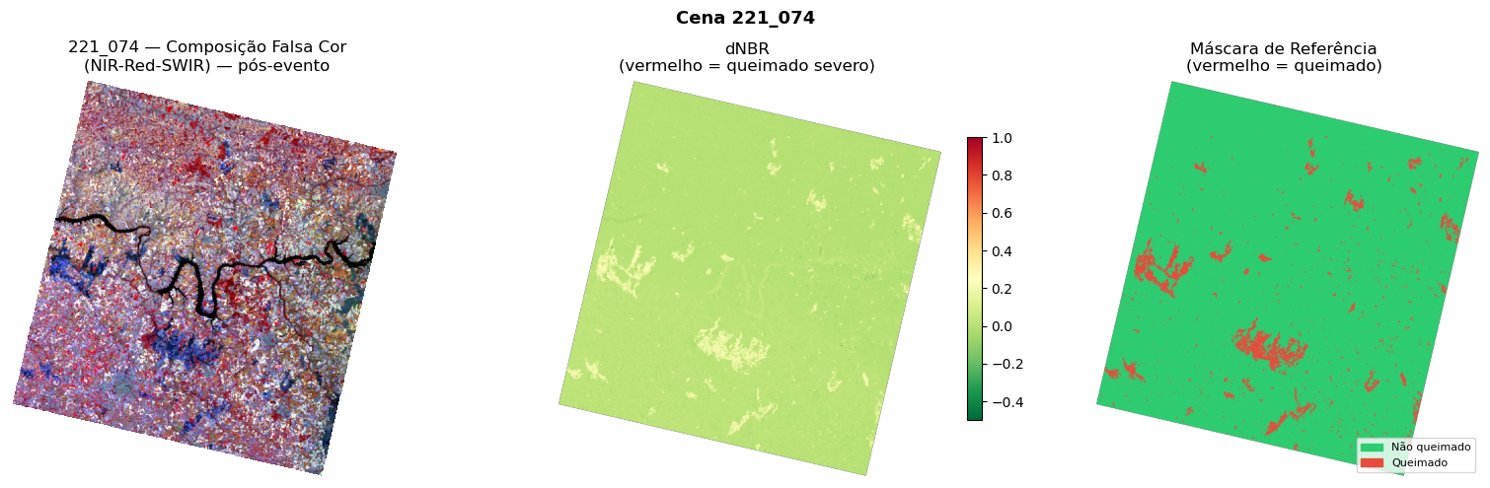
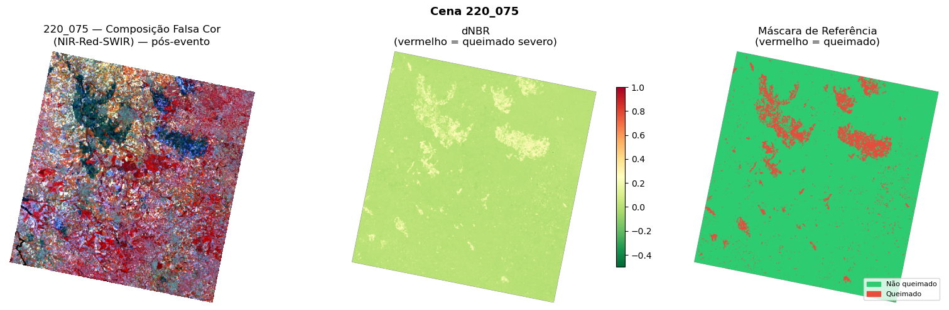
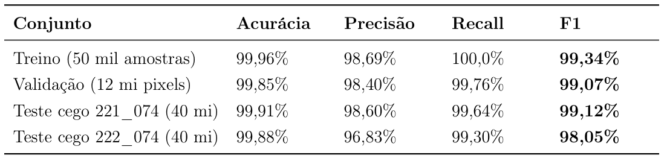
Validação Cross-Cena
Treino: cena 221/074 → Teste: cena 220/075 (nunca vista)
F₁ = 0,411 · Precision = 48,6% · MCC = 0,374

Slide 11
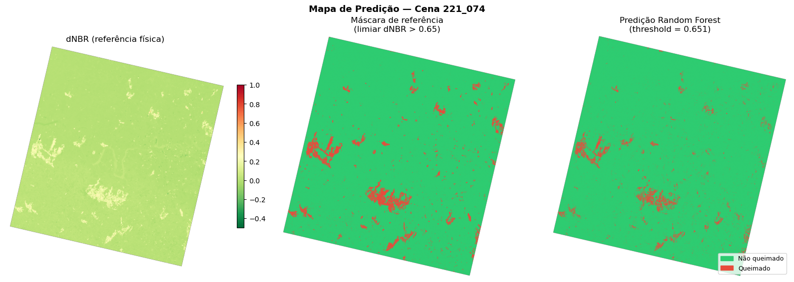
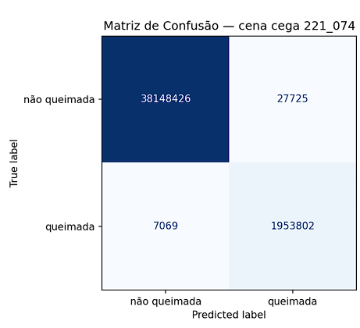
Saída

Slide 12
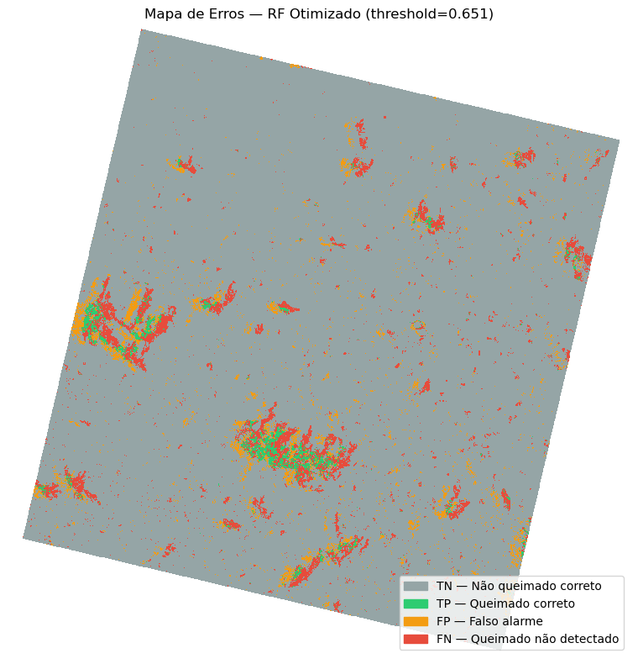
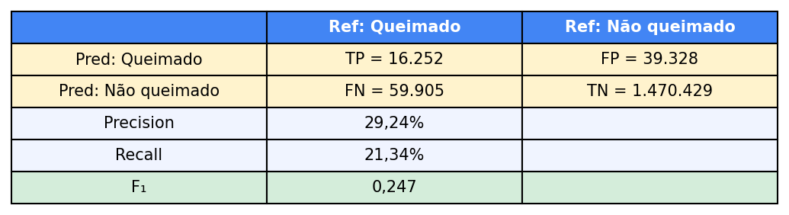
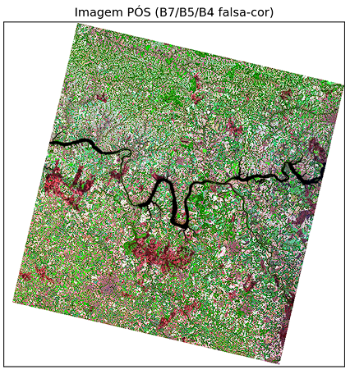
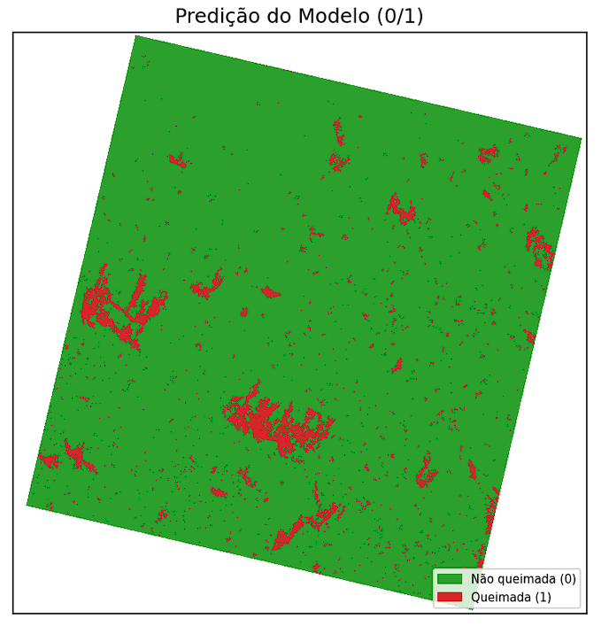
Saída

Slide 13
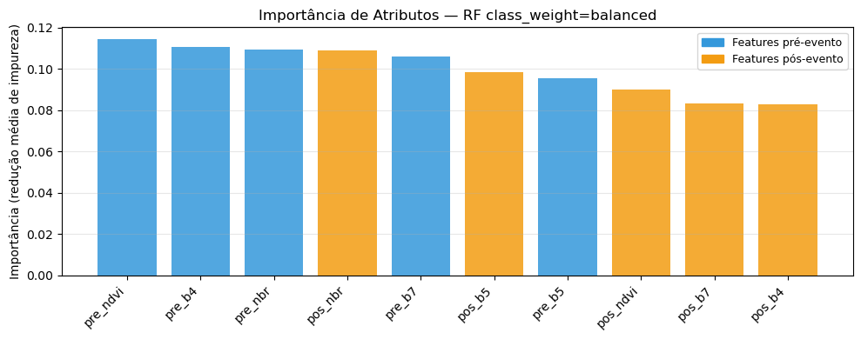
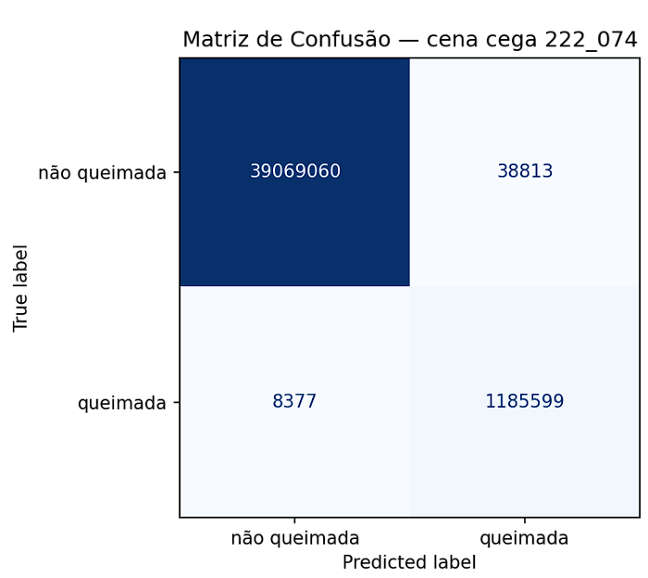
Importância dos Atributos
Distribuição uniforme (8,3%–11,5%) confirma ausência de leakage de dados
Sem dNBR: nenhum atributo domina → modelo aprende de verdade

Slide 14
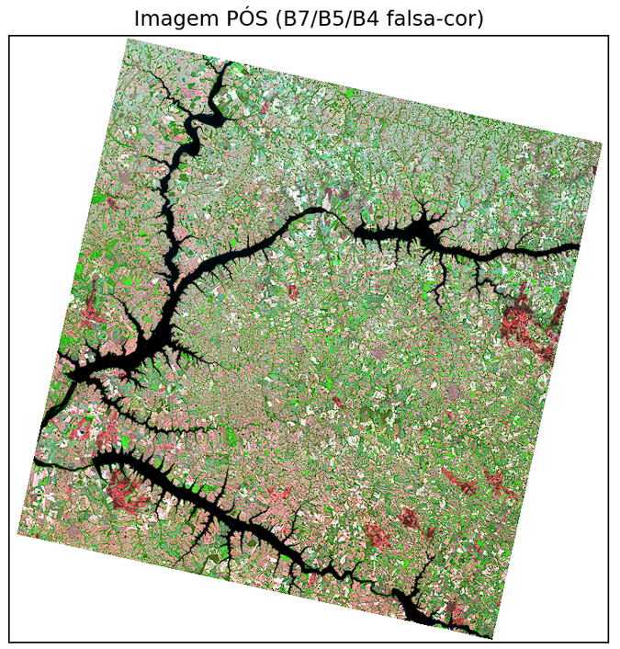
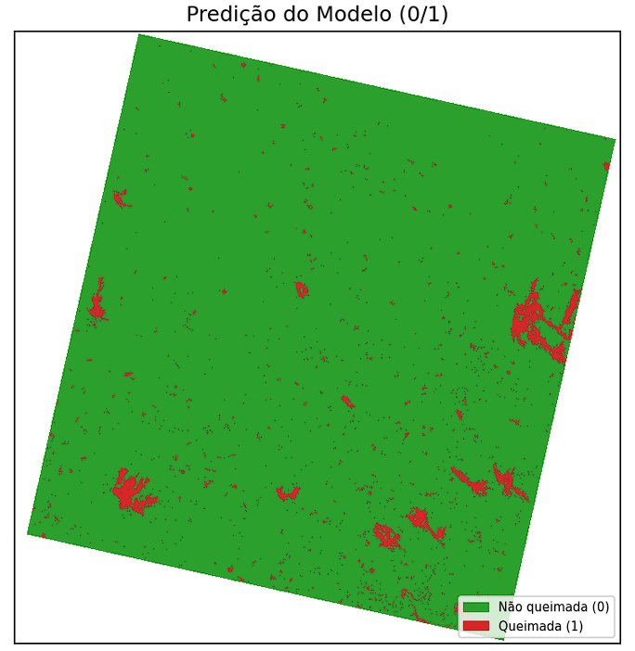

Slide 15
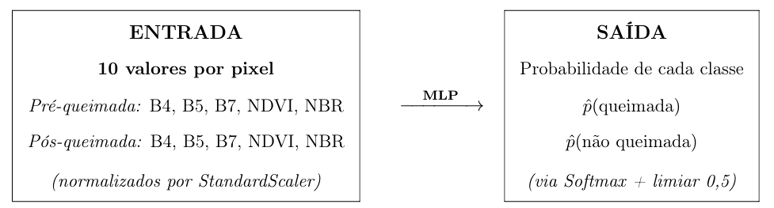
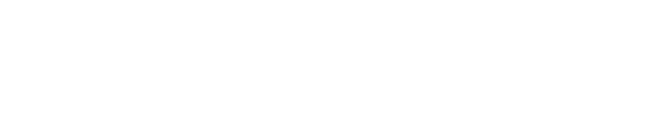

Slide 16
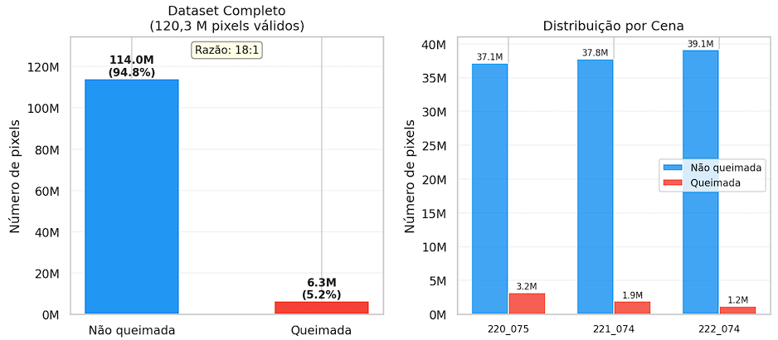

Slide 17
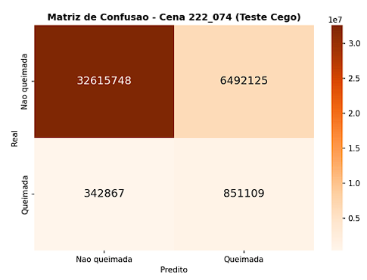

Slide 18
